Slide 1
Подбери схему к слову
Обучение грамоте

Slide 2
Условные обозначения:
- гласный звук
- твёрдый согласный звук
- мягкий согласный звук
слияние твёрдого согласного
с гласным звуком
слияние мягкого согласного
с гласным звуком

Slide 3
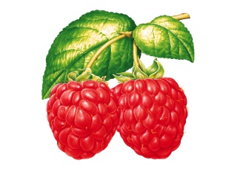

Slide 4
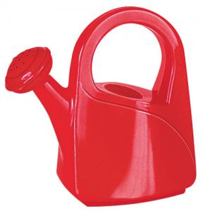

Slide 6
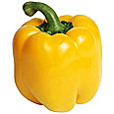

Slide 7
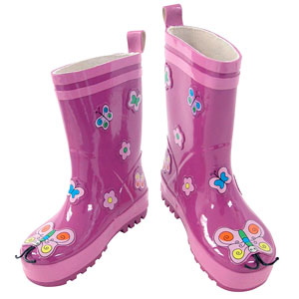

Slide 9
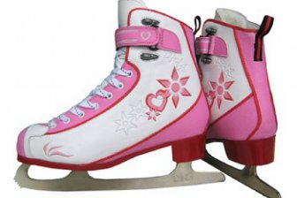

Slide 11
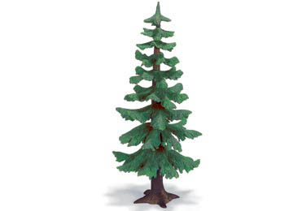

Slide 12
